Slide 1
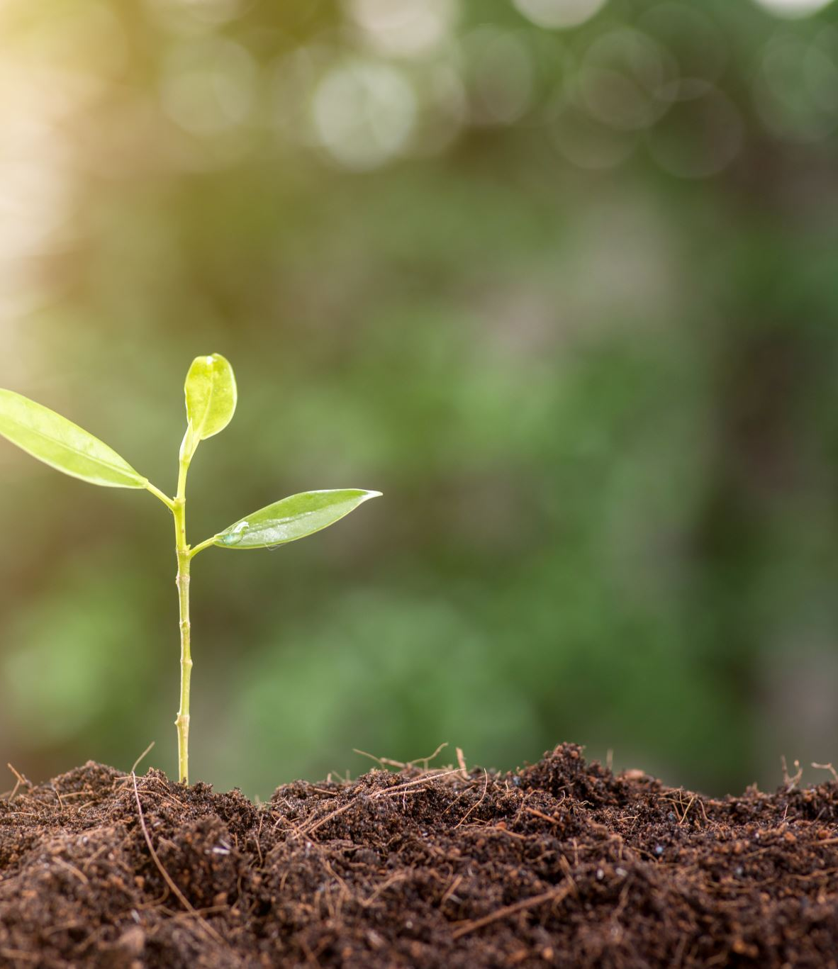
A VÍZ

Slide 2
A VÍz életünk éltetője
Az ember 60%víz.
Egy csecsemő 70%víz.
Ajánlott a napi legalább 1,5-2 liter folyadék elfogyasztása, ez alapvető igénye szervezetünknek.
A víz színtelen, szagtalan, íztele. A víz az egyetlen olyan anyag a Földön, amely mindhárom halmazállapotában megtalálható.

Slide 3
A Víz körforgása
A víz rendkívül fontos szerepet betöltő kémiai anyag, a Föld vízburkát alkotja, kitölti a világ óceánjait és tengereit, az ásványok és kőzetek alkotórésze, a növényi és állati szervezetek pótolhatatlan része.

Slide 4
Köszönöm a figyelmet
Pajkó patrik

